Slide 1

il

Slide 2
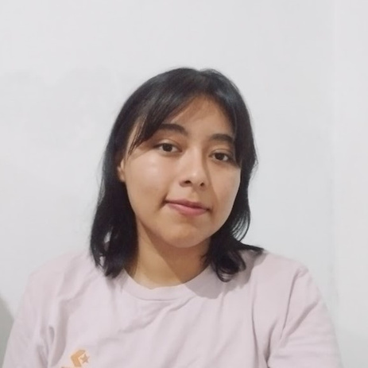
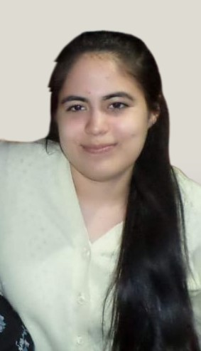
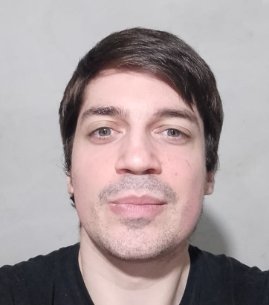
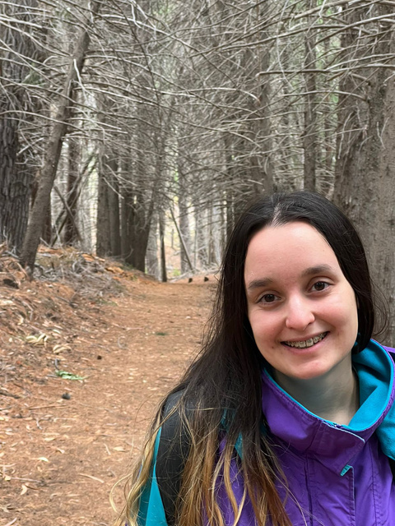

Sobre nosotros
Marisol
Cervantes
Lourdes
González
Gabriel Iakantas
Chiara Mazzarella
Jhon
Olmedo

Slide 3

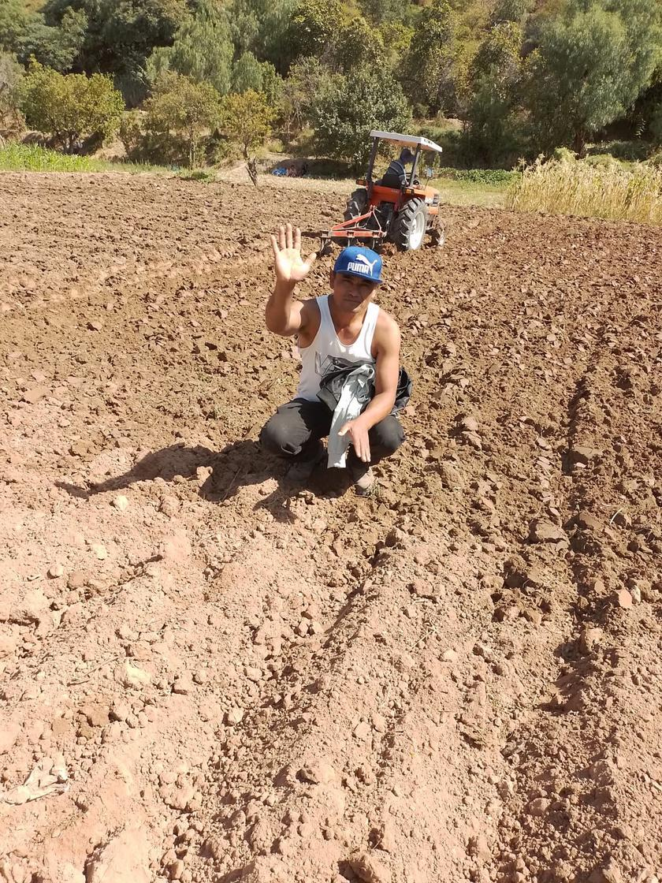
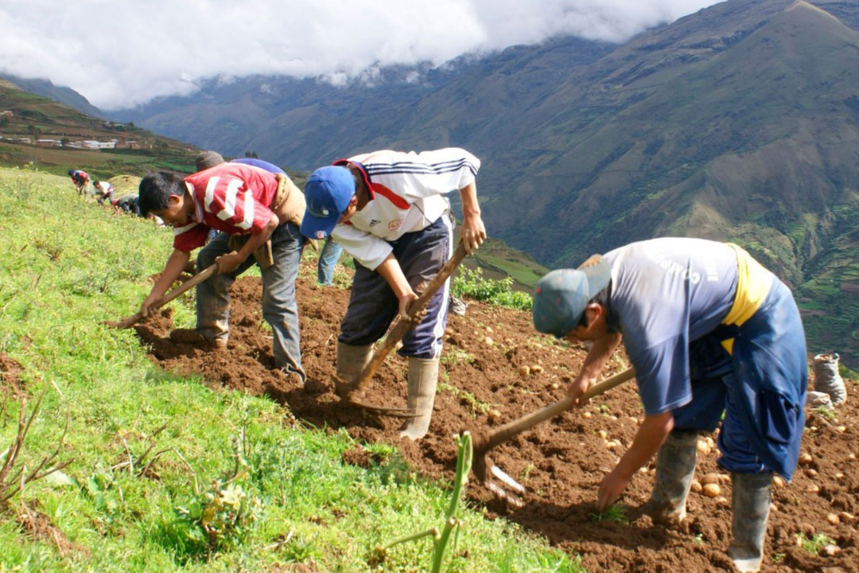
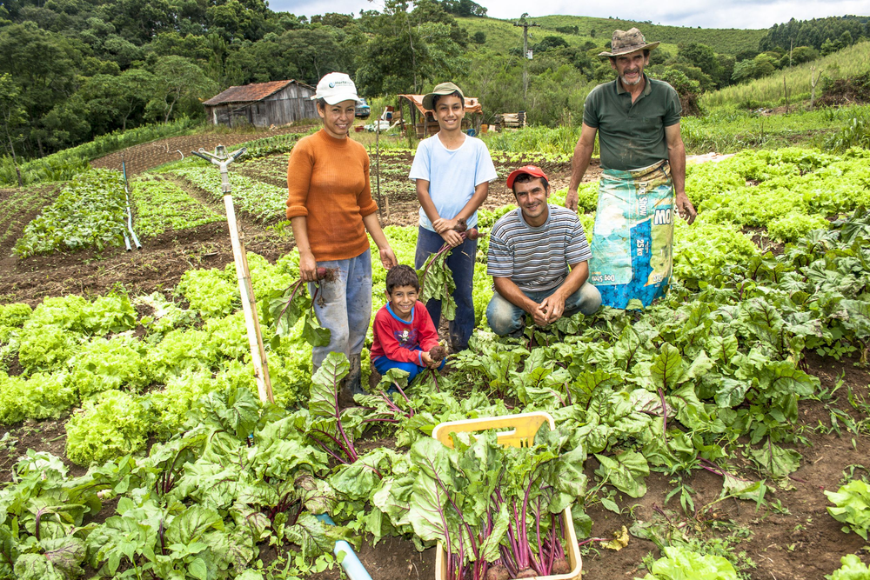
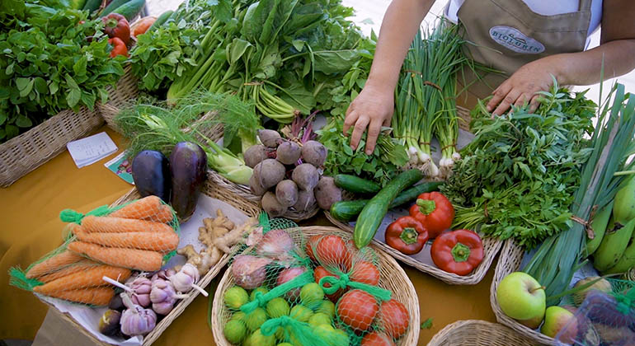
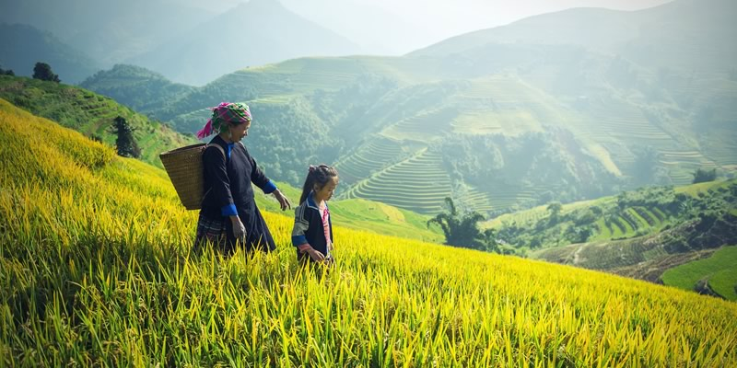
La agricultura familiar

Slide 4

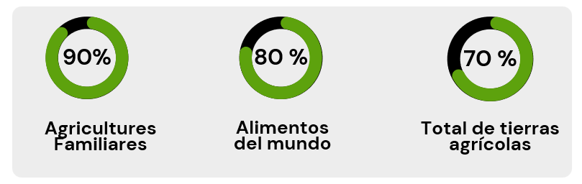
La agricultura familiar importa

Slide 5

La agricultura familiar importa

Slide 6
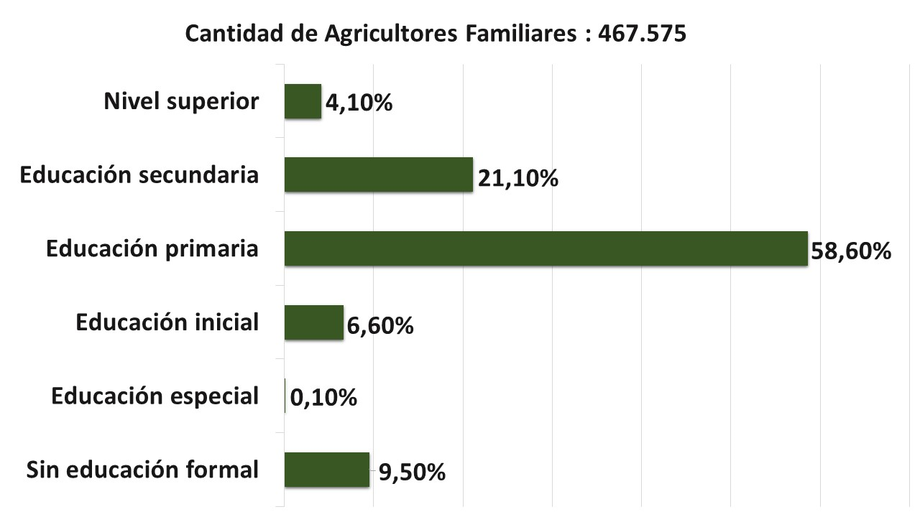



Desafíos de la agricultura familiar

Slide 7




Desafíos de la agricultura familiar
Dificultad en acceso a tecnología
Aplicaciones Móviles Complejas
Problemas de conectividad
Carecen de Computadoras de Escritorio

Slide 8

AgroÁgil
A
A
PEQUEÑOS PRODUCTORES,
GRANDES RESULTADOS

Slide 9
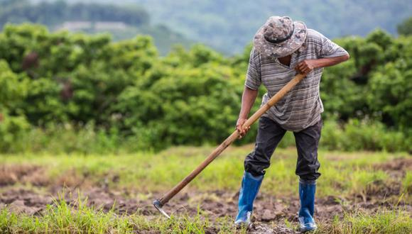
Un día de trabajo
en el campo
La trazabilidad
evita conflictos
Simpleza. Buscamos
ayudar, no complicar

Slide 10


¡No es simplemente
administrar un negocio!

Slide 11




Beneficios para el negocio
A
A
AgroÁgil

Slide 12




Fácil de usar
¡Incluso sin conexión!

Slide 13

Opciones de monetización
Funciona 100% sin conexión
Todos los datos en el celular
Toda la información respaldada
Permite agregar trabajadores y compartir tareas
Gratuita
Premium

Slide 14


Próximos pasos
1
Comunidad y aprendizaje
A
A
2
Información de mercados
3
Interfaz de voz

Slide 15
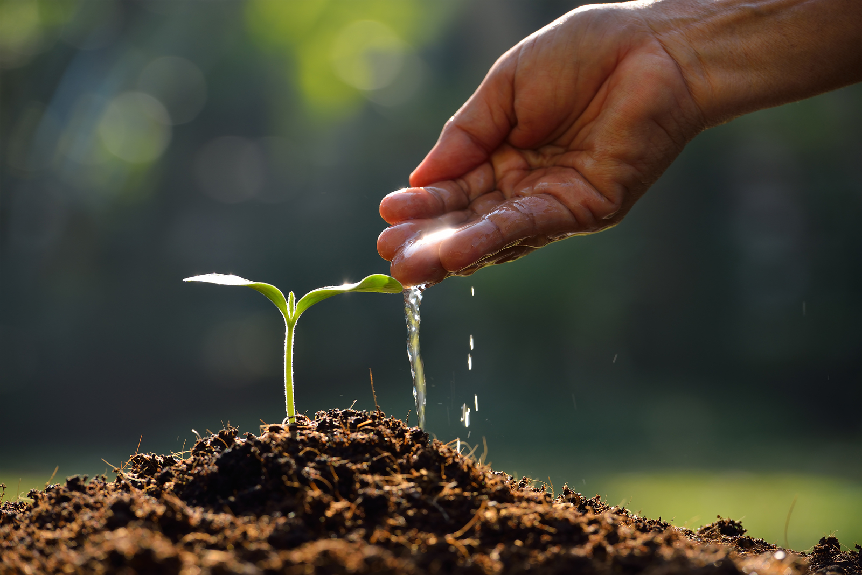
PEQUEÑOS PRODUCTORES,
GRANDES RESULTADOS
A
A
¡Muchas gracias!

Slide 16


¿Preguntas?
proyectoagroagil@gmail.com

